Slide 1


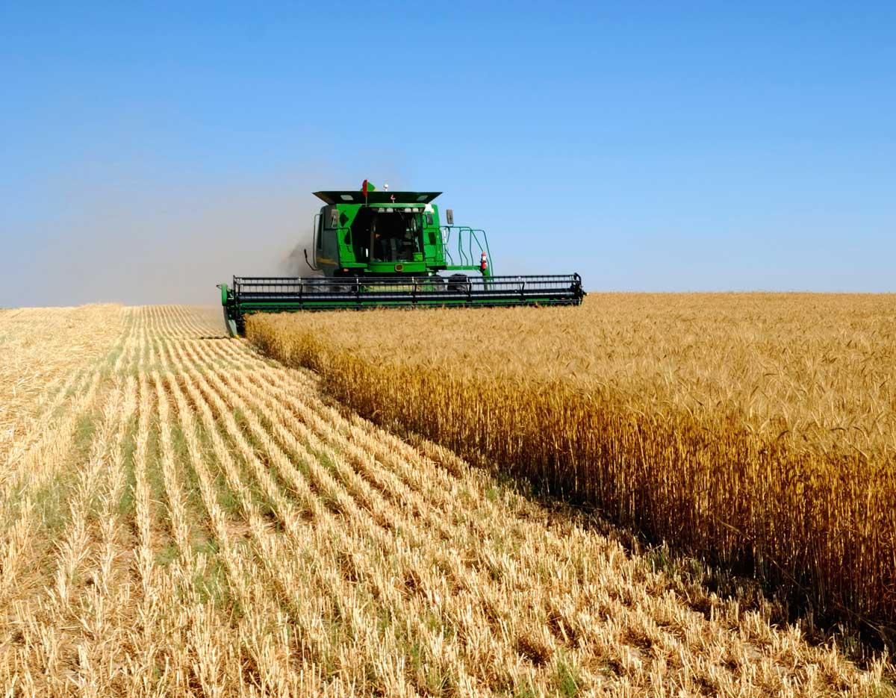
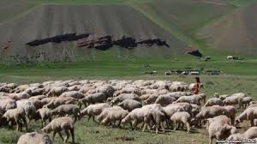
Национальный статистический комитет
Кыргызской Республики
Статистика сельского хозяйства
День открытых дверей к 90 летию Государственной статистики
Нацстатком 27.04.2016г.
Гульзейнеп Мурсабекова
Начальник управления статистики реального сектора

Slide 2

Национальный статистический комитет
Кыргызской Республики
Статистика сельского хозяйства
1. Статистика растениеводства
2. Статистика животноводства
3. Статистика цен
4. Статистика стоимостных показателей сельскохозяйственной деятельности
5. Балансы основных продуктов питания
По 23 формам государственной отчетности по статистике СХ на уровне айылных аймаков с месячной и годовой периодичностью.
Сбор и разработка статистических данных производится
По 11 формам административной отчетности с квартальной и годовой периодичностью.

Slide 3
1. Статистика растениеводства:
- статистика земельного фонда;
- статистика посевных площадей;
- статистика многолетних насаждений;
- статистика урожая и урожайности.
Государ-ственная ста-
тистиче-ская
отчет-ность:
2. Статистика животноводства:
- статистика численности скота и воспроизводства стада;
- статистика продукции животноводства;
- статистика продуктивности скота;
- статистика кормов.
.
3. Статистика цен
- цена производителя

Slide 4
Хозяйствующие субъекты осуществляющие деятельность
в сельском хозяйстве на территории республики
по состоянию на 01.01.2016г. по категориям хозяйств
Личные подсобные хозяйства населения
(ЛПХ),
более 750 тыс. ед.
Государ-ственные хозяйства,
38 ед.
Коллективные хозяйства,
518 ед.
КФХ и ИП занимающиеся сельскохозяйственным производством,
более 400 тыс. ед.
Все хозяйства представляют статотчетность самостоятельно
Хозяйства подлежат выборочному обследованию и в мае и декабре сплошному учету

Slide 5

Распределение произведенной
валовой продукции сельского хозяйства
Доля крестьянских (фермерских) хозяйств и личных подсобных хозяйств граждан
в общем объеме продукции составляет более 96 %.

Slide 6

Нормативное обеспечение сбора и обработки
данных статистики сельского хозяйства:
Закон «О государственной статистике Кыргызской Республики»
Ежегодно утверждаемая постановлением Правительства Кыргызской Республики Программа статистических работ Кыргызской Республики
Региональные органы госстатистики на местах
Органы местного самоуправления (мэрии городов и айыл окмоту).
Нацстатком КР
Государственные и коллективные хозяйства

Slide 7


Второй год информация с бумажных носителей вводится и обрабатывается с использованием электронных вопросников в режиме OFF-LINE в новом программном обеспечении.
Респонденты
Сервер ГВЦ
Нацстаткома
Заполнение <Exсel> шаблона
Интернет
Загрузка
информации
БД
Выполнение арифметических и логических контролей
Ввод в режиме ON-LINE и OF-FLINE

Slide 8
Посевная площадь основных видов сельскохозяйственных культур по Кыргызской Республике, (тыс. га)
Наименование показателей | 2012 | % к общейпосев. пл. | 2013 | % к общейпосев. пл. | 2013 к 2012 в % | +,- | 2014 | % к общейпосев. пл. | 2014 к 2013 в % | +,- | 2015 | % к общейпосев. пл. | 2015 к 2014 в % | +,-
Общая посевная площадь | 1165,6 | 100 | 1170,4 | 100 | 100,4 | 4,8 | 1181,2 | 100 | 100,9 | 10,8 | 1185,9 | 100 | 100,4 | 4,7
Пшеница | 324,5 | 28 | 346,6 | 30 | 106,8 | 22,1 | 339,5 | 28,7 | 98,0 | -7,1 | 297,3 | 25,1 | 87,6 | -42,2
Ячмень | 147,3 | 13 | 147,2 | 13 | 99,9 | -0,1 | 155,6 | 13,2 | 105,7 | 8,4 | 173,9 | 14,7 | 111,8 | 18,3
Кукуруза на зерно | 95,3 | 8 | 91,9 | 8 | 96,4 | -3,4 | 92,0 | 7,8 | 100,1 | 0,1 | 102,3 | 8,6 | 111,2 | 10,3
Картофель | 81,6 | 7 | 80,5 | 7 | 98,7 | -1,1 | 78,9 | 6,7 | 98,0 | -1,6 | 84,5 | 7,1 | 107,1 | 5,6
Овощи | 45,4 | 4 | 44,2 | 4 | 97,4 | -1,2 | 44,9 | 3,8 | 101,6 | 0,7 | 51,5 | 4,3 | 114,7 | 6,6
Масличные культуры | 54,5 | 5 | 50,1 | 4 | 91,9 | -4,4 | 43,8 | 3,7 | 87,4 | -6,3 | 42,9 | 3,6 | 97,9 | -0,9
Кормовые культуры | 310 | 27 | 308,0 | 26 | 99,4 | -2 | 313,7 | 26,6 | 101,9 | 5,7 | 333,2 | 28,1 | 106,2 | 19,5

Slide 9
Производство основных видов сельскохозяйственных культур во всех категориях хозяйств КР, (тыс. тонн)
 | 2012г. |  | 2013г. |  |  |  | 2014г. |  |  |  | 2015г.
 | Произ-вод-ство | урожайность ц/га | Произ-вод-ство | Урожай-ность ц/га | 2013г. в% к 2012г. | +, - | Произ-вод-ство | Урожай-ность ц/га | 2014г. в% к 2013г. | +, - | Произ-вод-ство | Урожай-ность ц/га | 2015г. в% к 2014г. | +, -
Пшеница (в весе после доработки) | 540,5 | 16,8 | 819,4 | 23,7 | 151,6 | 278,9 | 572,7 | 16,9 | 69,9 | -246,7 | 704,6 | 23,7 | 123,0 | 131,9
Ячмень (в весе после доработки) | 212,7 | 14,5 | 309,9 | 21,1 | 145,7 | 97,2 | 197,1 | 12,7 | 63,6 | -112,8 | 370,2 | 21,3 | 187,8 | 173,1
Кукуруза на зерно | 578,4 | 60,2 | 568,2 | 60,8 | 98,3 | -10,3 | 556,1 | 59,7 | 97,9 | -12 | 641,9 | 61,6 | 115,4 | 85,8
Картофель | 1312,7 | 159,0 | 1332 | 163,3 | 101,5 | 19,3 | 1320,7 | 165,2 | 99,2 | -11,3 | 1416,4 | 165,1 | 107,5 | 99,0
Овощи | 865,9 | 181,1 | 881,5 | 186,8 | 101,8 | 15,6 | 919,7 | 190,2 | 104,3 | 38,3 | 1052,1 | 192,3 | 114,4 | 132,3

Slide 10
Поголовье скота и домашней птицы в Кыргызской Республике
 | На начало 2015г. тыс. голов
Крупный рогатый скот, всего | 1458,4
в т.ч. коровы | 744,3
Овцы и козы | 5829,0
Свиньи | 50,8
Лошади | 433,0
Домашняя птица | 5420,0

Slide 11
Изменение поголовья скота и домашней птицы
(в хозяйствах всех категорий, на конец года, тыс.голов)
 | 1990 | 1991 | 1996 | 1999 | 2003 | 2006 | 2013 | 2014 | 2015 | 2015 к 1990
Крупный рогатый скот | 1205,3 | 1190,2 | 847,6 | 932,3 | 1004,4 | 1116,7 | 1404,2 | 1458,4 | 1492,5 | 123,8
Коровы | 506,2 | 518,3 | 459,9 | 511,5 | 533,9 | 584,9 | 718,5 | 744,3 | 757,4 | 149,6
Овцы и козы | 9969,4 | 9524,9 | 3716,1 | 3806,5 | 3679,2 | 4046,9 | 5641,2 | 5829,0 | 5929,5 | 59,5
Лошади | 312,7 | 320,5 | 314,1 | 349,8 | 340,5 | 347,5 | 407,4 | 433,0 | 449,6 | 143,8
Свиньи | 393,4 | 354,9 | 88,0 | 104,8 | 82,8 | 79,6 | 51,8 | 50,8 | 50,3 | 12,8
Домашняя птица | 13914,7 | 13571,2 | 2122,0 | 2979,9 | 4332,2 | 4472,6 | 5385,7 | 5420,0 | 5586,2 | 40,1

Slide 12
Производство основных видов продукции животноводства
 | 2015г.
Скот и птица на убой (в живом весе), тыс. т. | 380,2
Молоко сырое, тыс т. | 1481,1
Яйца, млн. шт. | 433
Шерсть (в физ. весе) | 12

Slide 13
Сельское хозяйство за 2015г.
В январе-декабре 2015г. (предварительная оценка),
миллиард сомов
Валовой выпуск продукции
СХ
197,1
Доля растение- водства в продукции СХ
50,3 %
Доля Валовой добавленной стоимости СХ к ВВП
14%
Доля животноводства в продукции СХ
47,6 %
Индекс физического объема продукции
сельского хозяйства, 106,2%,
в том числе:
Растениеводства -110,1%;
Животноводства- 102,5%
Доля крестьянских
(фермерских) хозяйств
и личных подсобных
хозяйств граждан
в общем объеме
продукции составляет более 96 %.

Slide 14
Индекс физического объема продукции сельского хозяйства

Slide 15
Баланс ресурсов и использования основных продуктов питания
по Кыргызской Республике в 2014 году (тыс. тонн, яйца - тыс. штук)
 | Зерно и продукты его переработки (в пересчете на зерно) | в том числе пшеница и продукты ее переработки (в пересчете на зерно) | Овощи и бахчевые культуры | Карто- фель | Плоды и ягоды | Мясо и мясопродукты (в пересчете на мясо) | Молоко и молочные продукты (в пересчете на молоко) | Яйца, тыс. шт.
Запасы на начало года | 1346,5 | 765,6 | 315,9 | 759,1 | 32,4 | 3,1 | 69,9 | 51410,8
Произведено | 1445,9 | 572,7 | 1119,9 | 1320,7 | 237,0 | 202,8 | 1445,5 | 445772,0
Импорт | 592,3 | 558,9 | 19,6 | 1,3 | 39,8 | 65,7 | 22,8 | 65887,4
Всего ресурсов | 3384,7 | 1897,2 | 1455,4 | 2081,1 | 309,2 | 271,6 | 1538,2 | 563070,2
Израсходовано на корм | 1001,3 | 302,7 | 95,5 | 184,2 | 7,1 |  | 125,3 | 9116,2
Израсходовано на семена | 141,0 | 82,4 | 0,04 | 281,7
Потери | 58,7 | 17,1 | 18,6 | 62,4 | 27,6 | 0,3 | 1,7 | 34,3
Экспорт | 56,0 | 12,5 | 182,8 | 245,0 | 75,2 | 72,8 | 126,7
Личное потребление населением | 1085,7 | 949,4 | 835,8 | 549,7 | 162,6 | 193,6 | 1202,9 | 455700,0
Всего использовано | 2342,7 | 1363,7 | 1132,7 | 1323,0 | 272,5 | 266,7 | 1456,6 | 464850,5
Запасы на конец года | 1042,0 | 533,5 | 322,7 | 758,1 | 36,7 | 4,9 | 81,6 | 98219,7
Потребление на душу населения, кг в год | 194,5 | 170 | 150,0 | 98,5 | 29,1 | 34,6 | 215,6 | 81,7
Средне-физиологические нормы потребления на душу населения, кг в год | 115,3 |  | 114,3 | 98,6 | 124 | 61,3 | 200 | 182
+; - от нормы | 169 |  | 131 | 100 | 23 | 56 | 108 | 45

